Slide 1

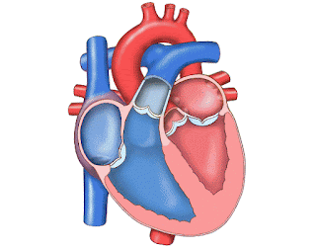

ТЕМА 5.
ВНУТРІШНЄ СЕРЕДОВИЩЕ ОРГАНІЗМУ ЛЮДИНИ
§ 34. Система кровообігу.
Будова та функції серця
Чому деякі тварини можуть існувати без серця, а людина – ні?

Slide 2
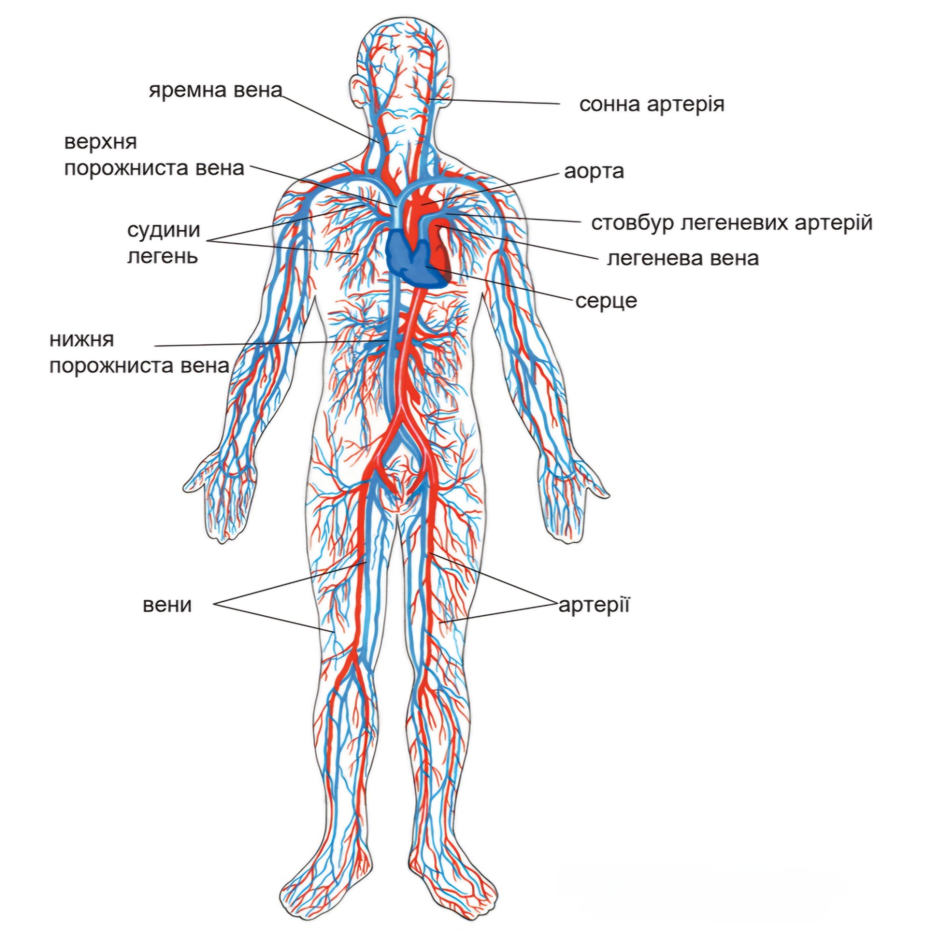
§ 34. Система кровообігу. Будова та функції серця
Яке значення кровообігу
Кровообіг – це рух крові замкненою системою кровоносних судин і порожнинами серця
Система, що забезпечує кровообіг, має назву кровоносна, або серцево-судинна.
КРОВОНОСНА СИСТЕМА.
Серце
Кровоносні судини.

Slide 3
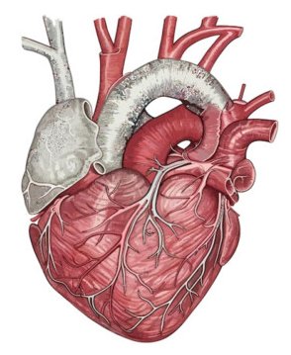
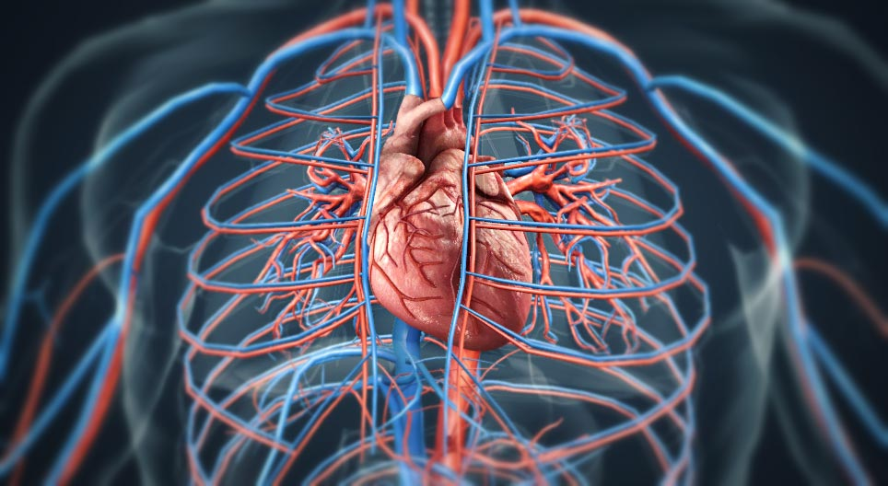
§ 34. Система кровообігу. Будова та функції серця
Яка будова серця
Серце – порожнистий конусоподібний м’язовий орган, розміщений у грудній порожнині
Розширена основа серця обернена вгору, а вузька верхівка – донизу
Серце дорослої людини в середньому 12–13 см завдовжки і до 9–10 см у діаметрі
Маса серця в чоловіків близько 300 г, а у жінок – 220 г

Slide 4
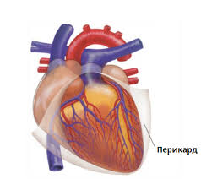
§ 34. Система кровообігу. Будова та функції серця
Яка будова серця
Зовні серце оточене еластичною навколосерцевою сполучнотканинною сумкою – перикардом
Перикард:
оберігає серце від надмірного розтягнення під час наповнення кров’ю;
забезпечує стале положення серця;
стінки перикарда утворені двома шарами сполучної тканини: внутрішній шар виділяє рідину, що зменшує тертя між ними

Slide 5
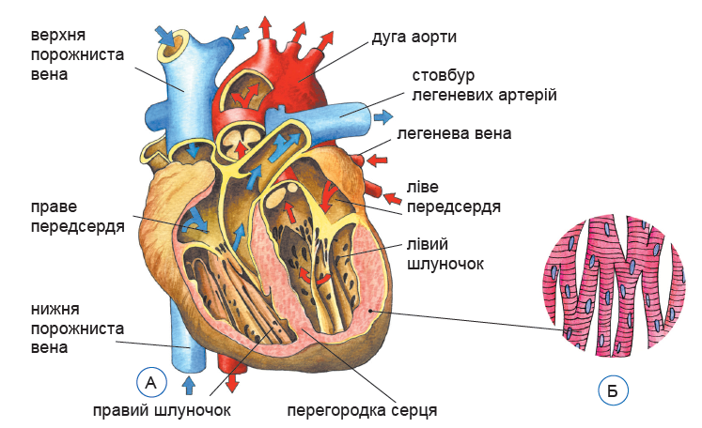
§ 34. Система кровообігу. Будова та функції серця
Яка будова серця
Стінка серця складається з трьох шарів:
1) внутрішнього – ендокарда;
2) середнього – м’язового – міокарда;
3) зовнішнього сполучнотканинного – епікарда

Slide 6
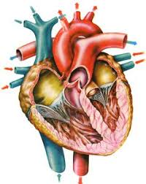
§ 34. Система кровообігу. Будова та функції серця
Яка будова серця
Серце людини чотирикамерне: складається з двох передсердь (правого та лівого; верхня частина серця) та двох шлуночків (правого та лівого; нижня частина серця)
Передсердя – відділи серця, у які кров збирається з вен
Шлуночки – це відділи серця, з яких кров надходить в артерії
Ліва і права частини серця розділені суцільною перегородкою, тому венозна та артеріальна кров у ньому не змішуються
У правій половині рухається венозна кров, у лівій – артеріальна

Slide 7
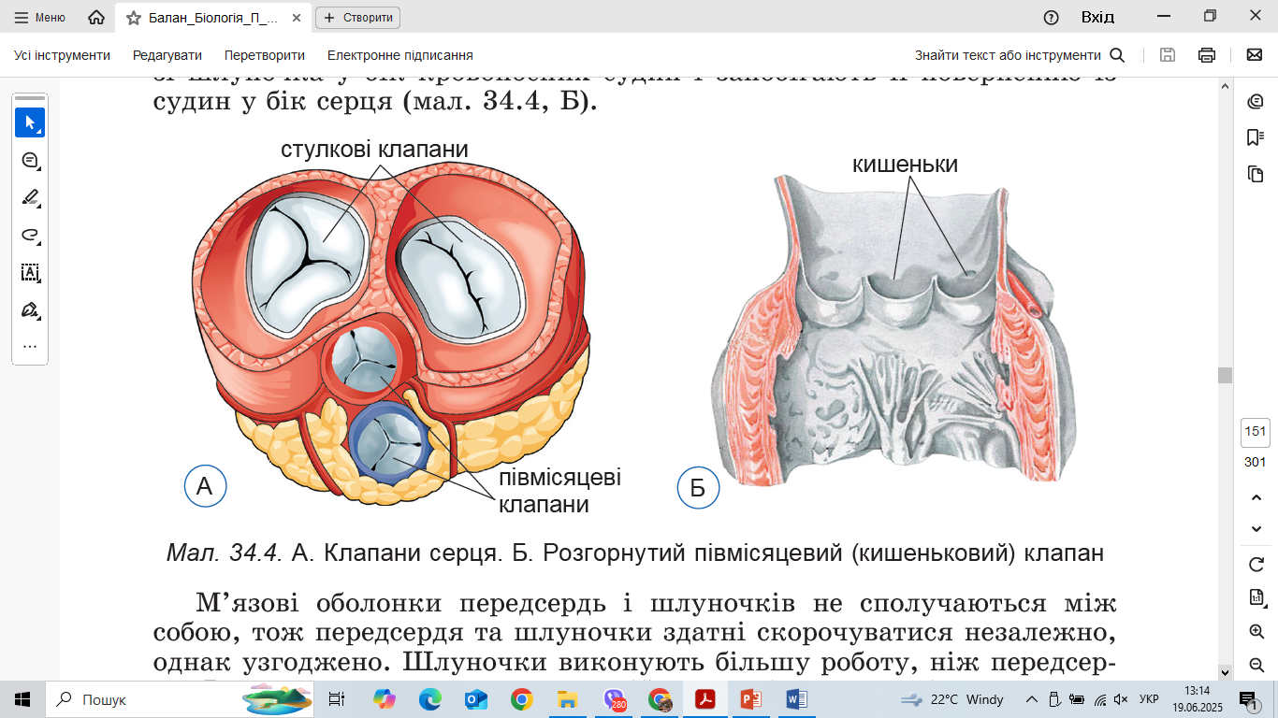
§ 34. Система кровообігу. Будова та функції серця
Яка будова серця
Між порожнинами передсердь і шлуночків, а також між серцем та аортою і між серцем та легеневим стовбуром складки ендокарда утворюють клапани
Між передсердями та шлуночками розташовані стулкові клапани (А). Правий клапан складається з трьох стулок – тристулковий клапан, а лівий – з двох – двостулковий.
Стулкові клапани забезпечують рух крові від передсердь до шлуночків і перешкоджають зворотному току крові до передсердь під час скорочення шлуночків

Slide 8
§ 34. Система кровообігу. Будова та функції серця
Яка будова серця
Між порожнинами передсердь і шлуночків, а також між серцем та аортою і між серцем та легеневим стовбуром складки ендокарда утворюють клапани
На межі правого шлуночка та стовбура легеневих артерій і лівого шлуночка та аорти містяться півмісяцеві (кишенькові) клапани (Б). Кожен з них має вигляд трьох кишень, які вільно пропускають кров зі шлуночка у бік кровоносних судин і запобігають її поверненню із судин у бік серця

Slide 9
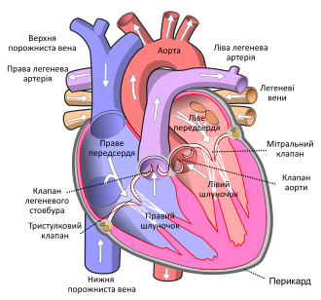
§ 34. Система кровообігу. Будова та функції серця
Яка будова серця
М’язові оболонки передсердь і шлуночків не сполучаються між собою, тож передсердя та шлуночки здатні скорочуватися незалежно, однак узгоджено
Шлуночки виконують більшу роботу, ніж передсердя. Вони проштовхують кров по всій довжині судин, тоді як передсердя переганяють кров тільки до шлуночків. Тому м’язові стінки шлуночків значно товстіші, ніж у передсердь. Найтовщою є стінка лівого шлуночка, бо саме скорочення лівого шлуночка виштовхують кров до великого кола кровообігу

Slide 10
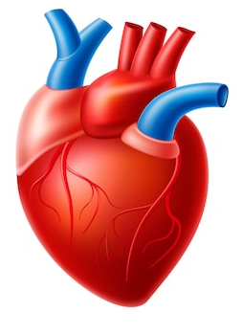

§ 34. Система кровообігу. Будова та функції серця
Які властивості серцевого м’яза
ВЛАСТИВОСТІ СЕРЦЕВОГО М’ЯЗА
збудливість
провідність
скоротливість
Більше
про роботу серця
автоматія

Slide 11
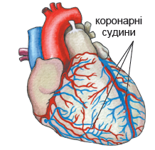
§ 34. Система кровообігу. Будова та функції серця
Як серце постачається кров'ю
Серцевий м’яз працює постійно і ритмічно без зупинки впродовж усього життя людини, тому потребує постійного надходження з кров’ю великої кількості кисню та поживних речовин. Для цього серце має дві коронарні, або вінцеві (від лат. корона – вінець), артерії, що розгалужуються на безліч дрібних судин, аж до капілярів. Продукти обміну речовин і вуглекислий газ з клітин серця виводяться з венозною кров’ю через коронарні вени.
Порушення постачання серця артеріальною кров’ю становить смертельну небезпеку. Його наслідком може бути інфаркт міокарда, який супроводжується змертвінням ділянки серцевого м’яза.

Slide 12
§ 34. Система кровообігу. Будова та функції серця
  УЗАГАЛЬНЕННЯ
Кров рухається замкненою системою кровоносних судин і порожнинами серця
Серце – порожнистий конусоподібний м’язовий орган, розміщений у грудній порожнині
Стінка серця складається з трьох шарів: внутрішнього – ендокарда, середнього – м’язового – міокарда і зовнішнього – сполучнотканинного – епікарда
Зовні серце вкрите перикардом – навколосерцевою сумкою, яка підтри- мує стале положення серця в грудній порожнині та захищає його
Для серця характерні такі властивості: збудливість, скоротливість, провідність, автоматія

Slide 13


§ 34. Система кровообігу. Будова та функції серця
УЗАГАЛЬНЕННЯ
Скануйте код та виконайте вправу “Кровоносна система. Будова серця”
Поміркуйте
1. Уявіть, що серце людини розташоване в черевній, а не в грудній порожнині. Як зміниться його функціонування?
2. Якими будуть наслідки, якщо клапани серця перестануть функціонувати?
3. Чому середній шар серця побудований з посмугованої м’язової тканини, а не з гладенької?
Код

Slide 14



§ 34. Система кровообігу. Будова та функції серця
УЗАГАЛЬНЕННЯ
Скануйте код та позмагайтесь!
Код
https://create.kahoot.it/details/821b3811-71e8-47df-adeb-12dbf4bee353

Slide 15

§ 34. Система кровообігу. Будова та функції серця
Опрацюйте параграф 34, вивчіть основні терміни

